Slide 1
第２章 情報教育
５．ＩＣＴを活用した
表現の指導

Slide 2
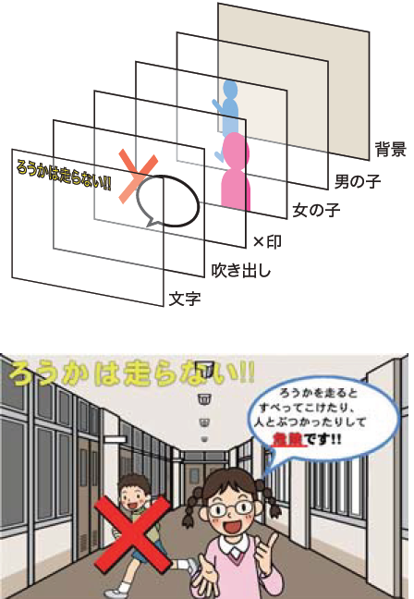
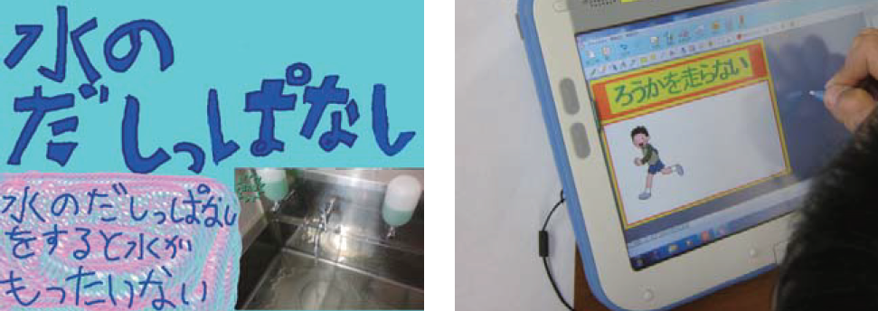
【１】描画ソフトを活用した表現の指導
レイヤー機能を活用する
手書きツールを活用する

Slide 3
【２】動画編集ソフトを活用した表現の指導
デジタルカメラで撮影→パソコンで編集
タブレット端末：撮影－編集ー出力
写真とＢＧＭ
説得力のある情報発信
インパクトのある作品
表現するストーリーを考えて

Slide 4
作品を編集したり発信したりする学習活動
における指導上の留意点
個人が特定できる情報（個人情報）は掲載しない
顔がはっきりとわかる写真は掲載しない（本人と保護者の同意が必要）
無断で他人の作品に手を加えてはいけない
書籍や新聞、音楽などの著作物をイメージスキャナやデジタルカメラで撮った資料の掲載は、著作者の許諾が必要
参考にした資料の出典を明記する

